Slide 1
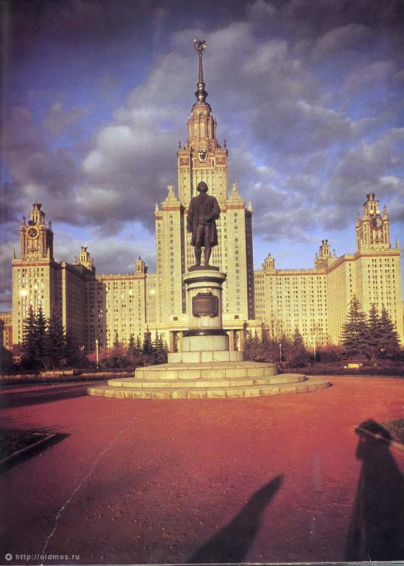
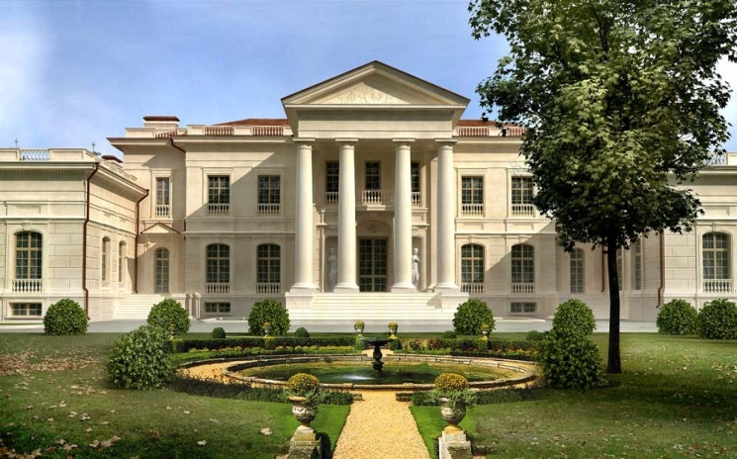
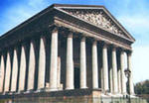
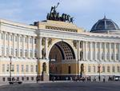
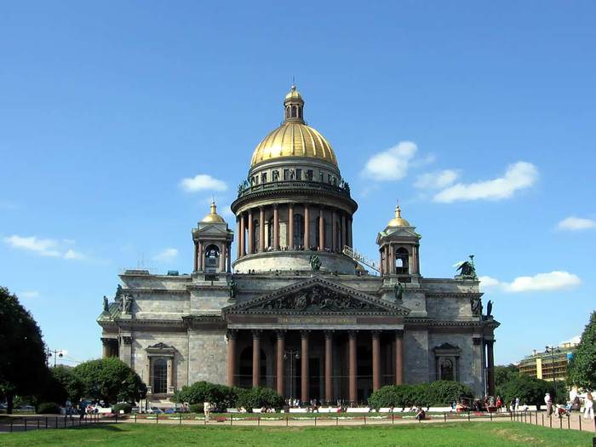
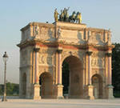
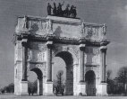
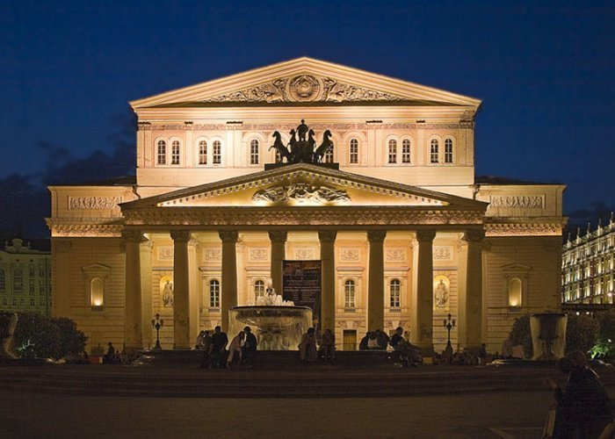
Архитектура.
Первая половина ХI Х
Выполнила:
Студентка 10 группы
Объедкова Елизавета
Руководитель: Прохоров Михаил Владимирович, учитель Истории

Slide 2
ЦЕЛЬ :

Slide 3
    Введение
  Темой работы является русская архитектура I половины XIXвека, архитектура ампира. Этот стиль был яркой, но короткой страницей в истории русской и западно-европейской архитектуры.
  В России он утвердился после победы в войне 1812года, когда российское общество переживало подъём, единение всех жителей государства, поэтому архитектурный стиль нёс с собой пафос героизма, утверждение силы человеческого разума, мощи государства. Он был проникнут жизнеутверждающим, победным духом, то есть содержал в
  себе созидательное начало.
  В наше время, время становления нового государства мне захотелось обратиться к величественной и гармоничной архитектуре ампира первой половины XIX века, понять в чём секрет её вечной молодости, увидеть историю зодчества как развитие человеческой мысли. Архитектура выражает характер эпохи.

Slide 4
Архитектурный стиль первой половины XIX века , продолжавший традиции
классицизма получил название русского ампира . Для него характерны
Массивность и монументальность архитектурных форм и использование богатого декора в виде
орнаментов и эмблем.

Slide 5
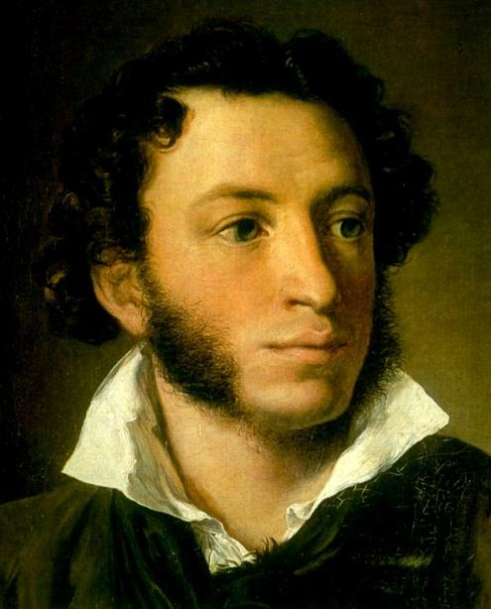
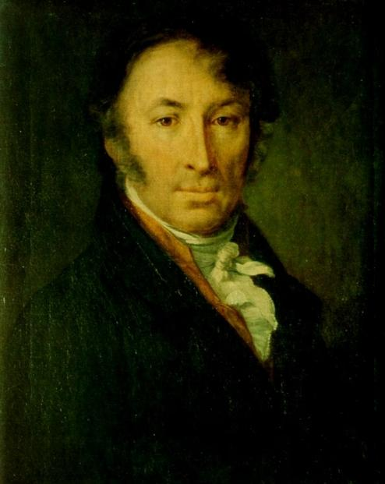
Особенности русской культуры
первой половины XIX века
      Усложнение общественной жизни;
      Напряженные поиски художественных стилей, течений, ценностей, быстрая смена их;
      Интерес к национальной тематике:
        а) Война 1812 года –рост патриотизма;
        открытость и восприимчивость к мировой культуре;
        б) Появление Пушкина- создание русского,
        литературного языка;
        в) Публикация «Истории государства Российского»
        Н.М.Карамзина-интерес к родной истории ;

Slide 6
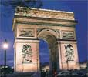
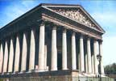
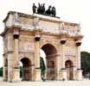
Архитектура
  Ведущим стилем в России первой половины XIXвека
  стал ампир -воинствующий , победный классицизм.
  Стиль сложился в период империи Наполеона I
  во Франции, где его отличало парадное великолепие,
  монументальность архитектуры и богатый декор.
  Библией нового стиля считалось сочинение придворных
  архитекторов Наполеона Ш.Персье и П .Фонтена :
  «Собрание эскизов для украшения интерьера».
  Ж.Ф.Т. Шальгрен
  Триумфальная арка
  Б.Виньон
  Церковь Сен-Мадлен
  П.Ф.Л.Фонтен
  Триумфальная арка

Slide 7
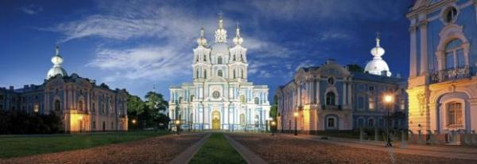
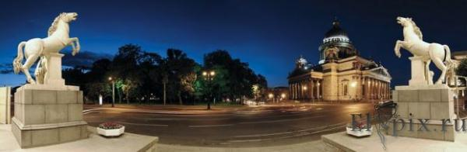
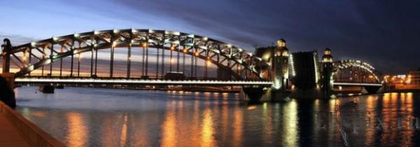
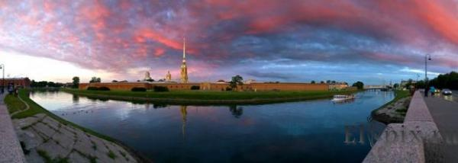
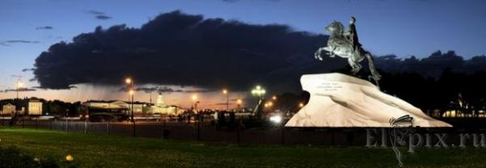
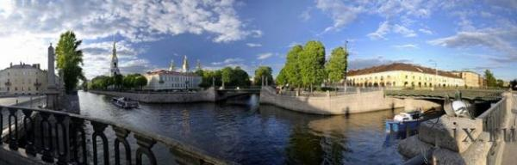
Петербург

Slide 8
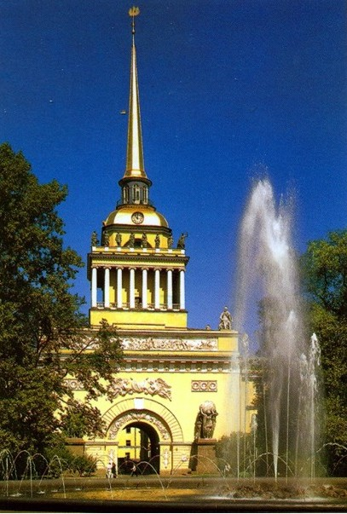
Здание Адмиралтейства
Здание Главного Адмиралтейства — шедевр русского национального зодчества, одно из высших достижений архитектуры русского классицизма. Адмиралтейство — первая русская кораблестроительная верфь на Балтийском море — заложено 5 ноября 1704 года по собственноручному чертежу Петра I.
А.Д.Захаров

Slide 9
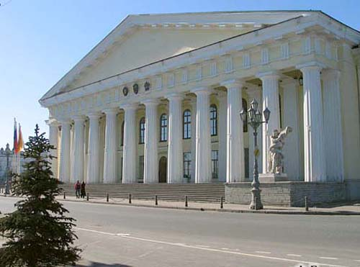
Горный институт.
Современное здание Горного института, расположенное на набережной Лейтенанта Шмидта, было построено в 1806 – 1808 годах. Архитектор А.Н. Воронихин выполнил в стиле ампир.
. Главный фасад Горного Института обращен к Неве. Стены здания украшают барельефы В.И. Демут-Малиновского – «Венера приходит к Вулкану за военными доспехами Марса» и «Аполлон приходит к Вулкану за изготовленной для него колесницей». По краям широкой лестницы, ведущей к парадному входу, располагаются скульптурные группы «Похищение Прозерпины» и «Геркулес, удушающий Антея»
А.Н.Воронихин

Slide 10
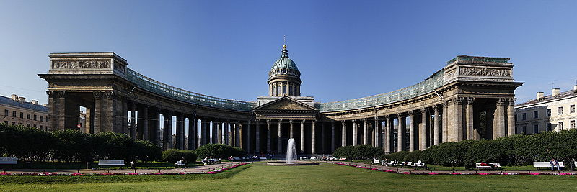
Казанский собор
А. Н. Воронихин
А. Н. Воронихин
Казанский собор в Санкт-Петербурге – провославный кафедральный храм, расположенный в самом центре города. Фасады храма выходят на Невский проспект и канал Грибоедова. Это одно из самых больших сооружений в Северной столице. Его& высота достигает 71,5 метра. По его имени названы остров в дельте Невы, мост на пересечении Невского проспекта и канала Грибоедова и улица, которая отходит храма.

Slide 11
Исаакиевский собор
Крупнейший православный храм Санкт-Петербурга. Расположен на Исаакиевской площади. Имеет статус музея; зарегистрированная в июне 1991 года церковная община имеет возможность совершать богослужение по особым дням с разрешения дирекции музея. Освящён во имя преподобного Исаакия Далматского, почитаемого Петром I святого, так как император родился в день его памяти — 30 мая по юлианскому календарю.
Построен в 1818—1858 годы по проекту архитектора Огюста Монферрана строительство курировал император Николай I.
Огюст Монферран

Slide 12
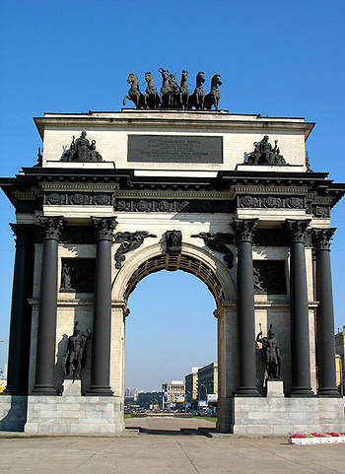
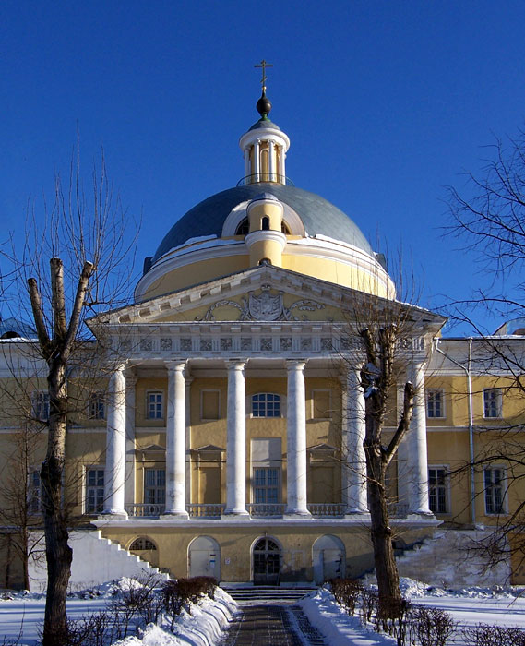

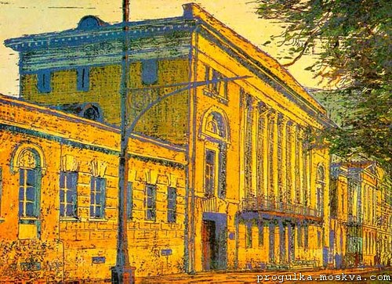
Москва

Slide 13
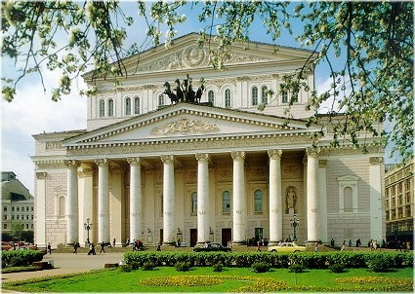
Большой театр
Госуда́рственный академи́ческий Большо́й теа́тр Росси́и (ГАБТ), Государственный академический театр оперы и балета России, или просто Большо́й теа́тр — один из крупнейших в России и один из самых значительных в мире театров оперы и балета. Комплекс зданий театра расположен в центре Москвы, на Театральной площади.
Альберт Кавос

Slide 14
Триумфальные ворота
Моско́вские Триумфа́льные воро́та (Триумфальная арка) — сооружены в 1829—1834 годах в Москве по проекту архитектора О. И. Бове в честь победы русского народа в Отечественной войне 1812 года. Ныне расположены на площади Победы (Кутузовский проспект) в районе Поклонной горы.
О.Бове

Slide 15
Голицынская больница
Голицынская больница (встречается также вариант написания Голицинская больница) — больница, которая была открыта в Москве в 1802 году
как «больница для бедных».
Матвей Казаков

Slide 16
Усадьба Кузьминки
Уса́дьба Кузьми́нки (также Вла́хернское-Кузьми́нки, позже Ста́рые Кузьми́нки) — бывшая усадьба князей Голицыных на землях Кузьминского парка в современных московских районах Кузьминки и Выхино-Жулебино. Постройки расположены по обоим берегам реки Чурилихи (Пономарк), на которой устроена система Кузьминских прудов.
Доменико Жилярди

Slide 17

https://ru.wikipedia.org

